Slide 1
第21章 网络时间服务器的配置与使用
NTP（Network Time Protocol，网络时间协议）是用于同步计算机及网络设备内部时钟的一种协议。随着计算机网络的发展，网络设备越来越多，它们之间的时间同步越来越受到人们的重视。本章主要介绍有关NTP协议的基本知识以及NTP服务器的安装、配置、运行和使用方法。

Slide 2
21.1 网络时间服务概述
NTP协议的目的是在国际互联网上传递统一、标准的时间，基于NTP协议构建的网络时间服务器可以为用户提供授时服务，根据自己的时钟源同步客户机的时钟，以提供高精准度的时间校正。下面介绍一下NTP协议的基本原理、报文格式、工作模式和体系结构等内容。

Slide 3
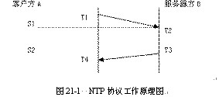
21.1.1 NTP协议用途与工作原理
NTP协议除了可以估算数据包在网络上的往返延迟时间外，还可独立地估算计算机的时钟偏差，从而实现在网络上的高精准度计算机校时。在大部分情况下，NTP可以提供1-50ms的可信赖的同步时间源和网络工作路径。NTP协议的原理如图21-1所示。

Slide 4
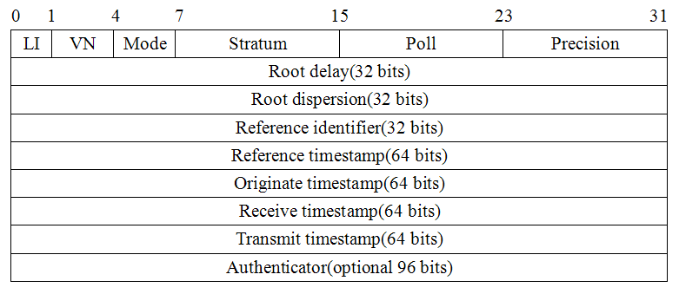
21.1.2 NTP协议的报文格式及工作模式
NTP协议有两种不同类型的报文，一种是时钟同步报文，另一种是控制报文。时钟同步报文是NTP协议的核心内容，而控制报文主要是为用户提供一些有关网络管理的附加功能，对于时钟同步来说不是必需的。时钟同步报文封装在UDP报文中，其格式如图21-2所示。
1．客户端/服务器模式
2．对等体模式
3．广播模式
4．组播模式

Slide 5
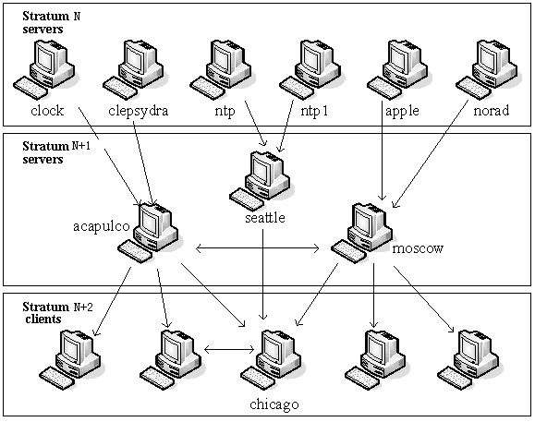
21.1.3 NTP服务的网络体系结构
NTP服务中的各个计算机节点构成了一种类树状的网络结构，采用分层管理。网络中的节点有两种角色：时钟源或客户，每一层的时钟源或客户可以向上一层或本层的时钟源请求时间校正。最高一层为第0层，保留为权威时钟。

Slide 6
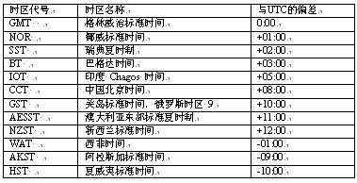
21.1.4 时区
为了克服时间上的混乱，1884年在华盛顿召开的一次国际经度会议上，规定将全球划分为24个时区，每个时区跨越经度15度，时间差正好是1个小时。每个时区的中央经线上的时间就是这个时区内统一采用的时间，称为区时，相邻两个时区的时间相差1小时。另外，还对这些时区统一进行命名，称为中时区（零时区）、东1-12区，西1-12区。

Slide 7
21.2 NTP服务器的安装、运行与配置
相对其它类型的网络服务器，NTP服务器占用资源少，功能比较单一、配置也相对比较简单。在各个Unix类的操作系统中，一般都提供了NTP服务器的软件包。下面介绍一下在RHEL 5系统中有关NTP服务器的安装、运行和配置方法

Slide 8
21.2.1 NTP服务器的安装与运行
NTP服务器是一个开放源代码的软件，可以免费获取并使用，其主页地址是http://www.ntp.org/，目前最新版本是4.2.4p5版，源代码文件名是ntp-4.2.4p5.tar.gz。默认情况下，RHEL 5操作系统安装完成后，已经安装了NTP服务器软件包，可以用以下命令查看。
# rpm -qa|grep ntp
chkfontpath-1.10.1-1.1
ntp-4.2.2p1-5.el5
#

Slide 9
21.2.2 NTP服务器端配置
NTP配置文件的格式与其它许多Unix程序相似，相对比较规范，每行包含一项配置内容，以配置选项名称开始，后面跟着参数值或关键字，它们之间用空格分隔。在读取配置文件时，ntpd进程将忽略空行和每一行“#”后面的注释。NTP软件包安装完成后，已经为主配置文件/etc/ntp.conf提供了默认的内容。

Slide 10
21.2.3 NTP服务器的测试
在初始配置文件中，已经用server选项为本地NTP服务器指定了rhel.pool.ntp.org域中的三台上一层服务器。默认时，本地服务器每隔64秒都要查询一下这些上层服务器的时间，并同步自己的本地时钟。可以用ntpstat命令查看有关本地ntpd进程的同步状态，如果发现本地时钟与一个参考时间源进行了同步，ntpstat命令会报告近似的时间精度。

Slide 11
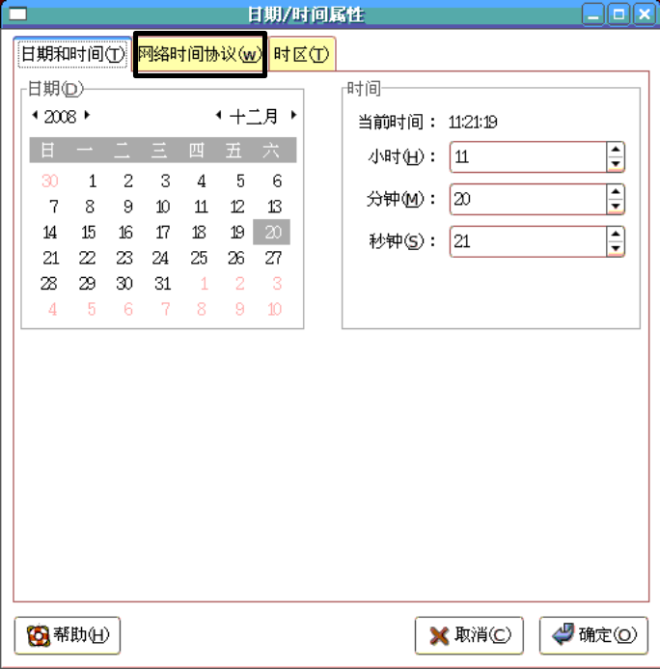
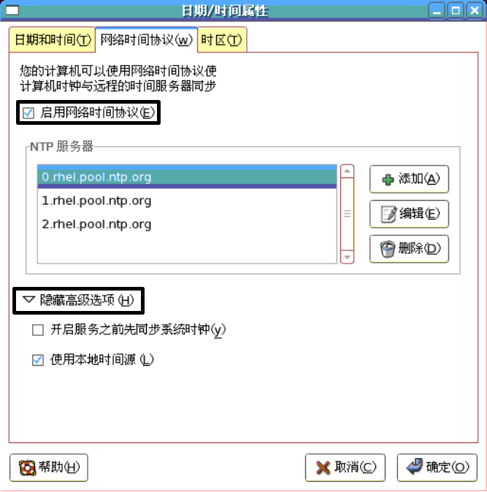
21.3 NTP客户端的配置
上一节介绍了NTP服务器的运行与配置的有关内容。NTP服务器的主要作用是为各种客户端提供时间同步服务，此时，客户端应该要配置成能接受这种服务。本节介绍一下Windows和Linux操作系统平台下的NTP客户端配置。

Slide 12
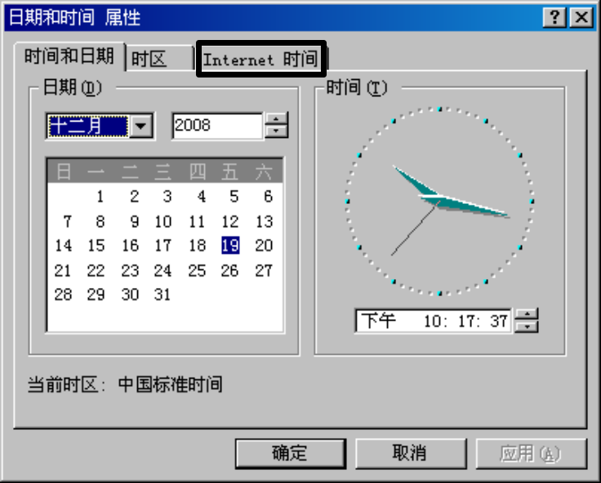
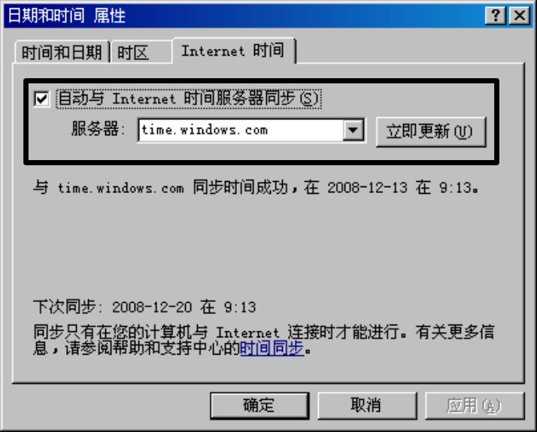
21.3.1 Linux NTP客户端的配置
作为NTP服务器的主机是不需要配置NTP客户端的，因为它本身要为其它客户机提供时间服务，而且已经定时通过更高级别的时间服务器校正自己的系统时钟。

Slide 13
21.4 小结
虽然一般的用户使用时间服务器并不多，但在某些应用和网络管理中，它却是必不可少的。本章主要介绍有关时间服务器的架设方法，首先讲述了相关的NTP协议知识，然后以RHEL 5发行版自带的NTP服务器软件为例，介绍了时间服务器的安装、运行与配置方法，最后还分别介绍了如何在Linux和Windows中配置NTP客户端。

